Slide 1

プログラム・アイディア・カード (Ver. 0.9 2019/2/3)
みんなが、どんなプログラムを作っているか見ることができます。
興味が出たら自分でもオリジナルのプログラムを作ってみましょう。
タイマー | 育成ゲーム
びっくりハウス | ファッションアドバイス
クイズ | 自分だけの楽器
うらない/おみくじ | ピタゴラスイッチ
魚つりゲーム | 自由に町を作ってみよう
太鼓の達人 | 今日の献立アドバイス
横スクロール | 料理レシピ
雪合戦
Go.Ota CoderDojo市川真間
1ページ
Notes:
2017年8月13日/20日 (同一内容)
13:00～16:30
CoderDojo市川真間用資料

Slide 2
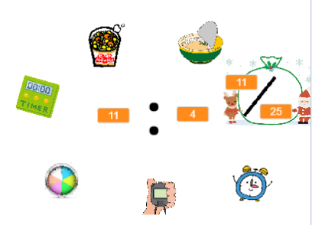
タイマー
生活に役立つようなタイマーを作ってみよう

Slide 3
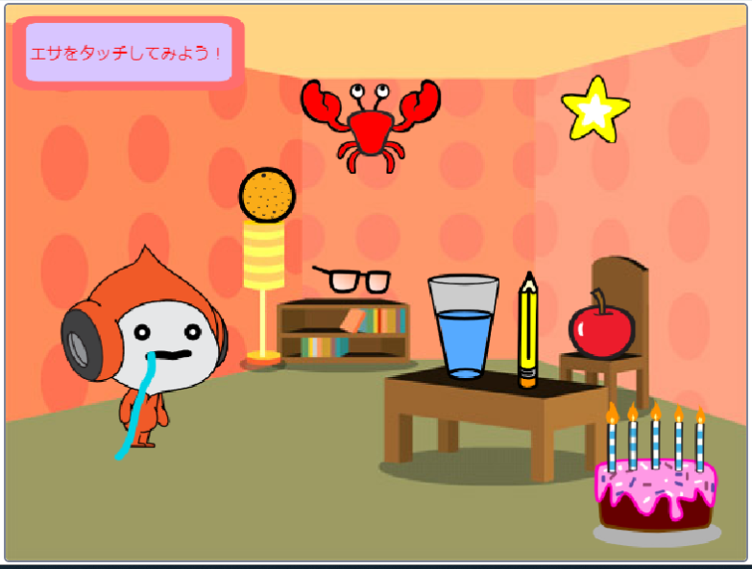
育成ゲーム
ペットやキャラクターの世話をしたり、食事をあげて育てるゲームを作ったみよう。

Slide 4
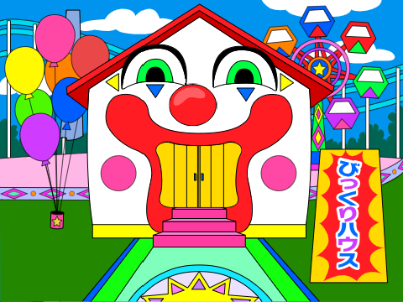


びっくりハウス
いろいろな仕掛けのあるびっくりハウスを作ってみよう。
(リミックスするといいよ)
リミックス

Slide 5

ファッションアドバイス
いろいろな質問や好きなものを選ばせて、ファッションアドバイスするプログラムを作ってみよう。

Slide 6

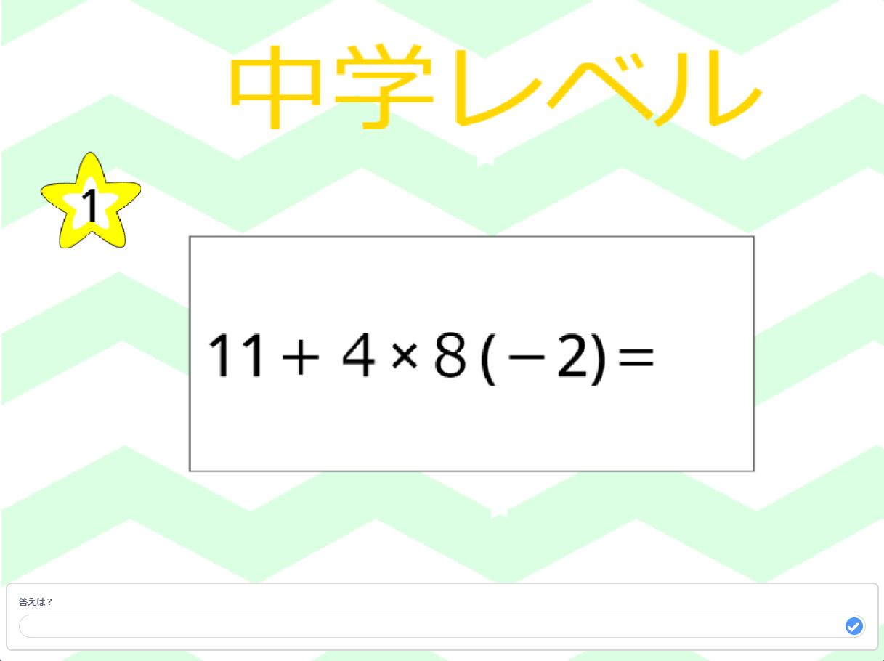
クイズ
いろいろなクイズを出すプログラムを作ってみよう。

Slide 7
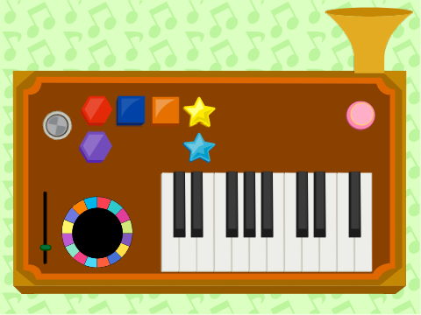

自分だけの楽器
いろんな部品や鍵盤をたたいて、音がでる自分だけの、楽器を作ってみよう
リミックス

Slide 8
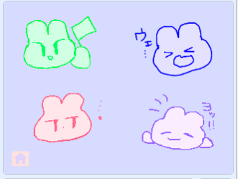
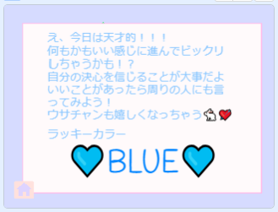

うらない/おみくじ
友達や家の人の今日の運勢をうらなってみよう。
参考にしてね

Slide 9
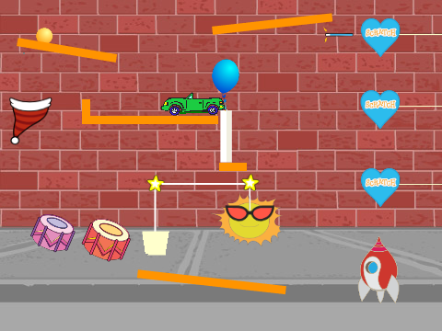
ピタゴラスイッチ(ピタゴラ装置)
Project By
praplane
いろいろなパーツが次々動くピタゴラスイッチを作ってみよう。
参考にしてね

Slide 10
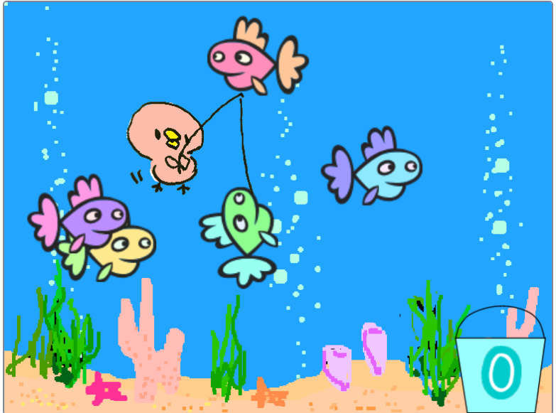
魚つりゲーム
釣り竿で、魚釣りをするゲームを作ってみよう。

Slide 11
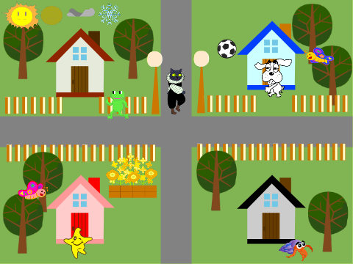

自由に町を作ってみよう
キャラクターを使って自分の町を作ってみよう
(リミックスするといいよ)
リミックス

Slide 12
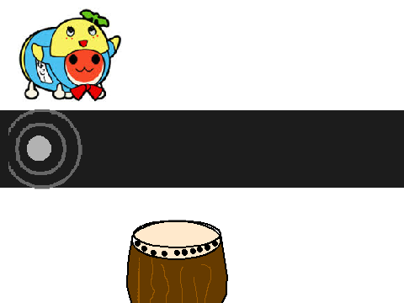

太鼓の達人
Project By
yuisora
太鼓の達人ゲームを作ってみよう
参考にしてね

Slide 13
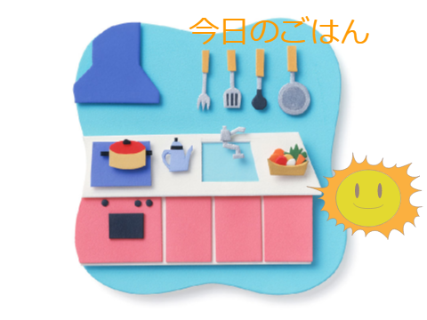
今日の献立アドバイス
今日の気分や好み、もしくは今ある食材など聞いて、今日の献立のアドバイスをしてみよう。

Slide 14
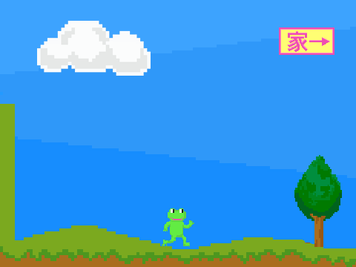

横スクロース
キャラクターをマリオみたく横スクロースするプログラムを作ったみよう。(リミックスするといいよ)
リミックス

Slide 15
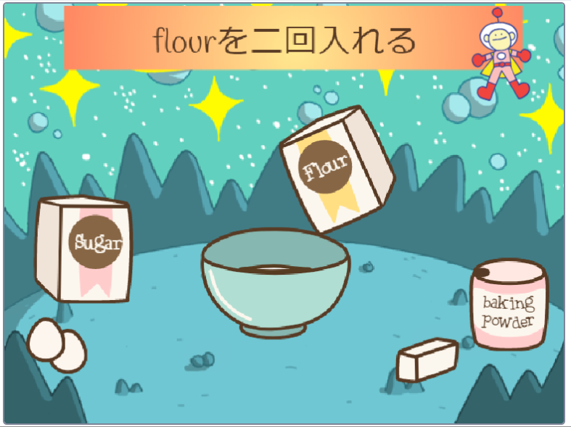
料理レシピ
Scratchのプログラムで料理の作り方を教えてあげよう。

Slide 16
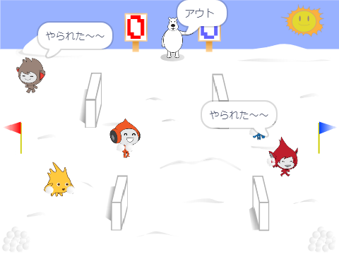

雪合戦
Project By
praplane
本格的な雪合戦のゲームを作ってみよう。
(リミックスするといいよ)
リミックス

